Slide 1
ToDoアプリ
Flutterで作ったタスク管理アプリ
高度情報工学科 谷維案

Slide 2
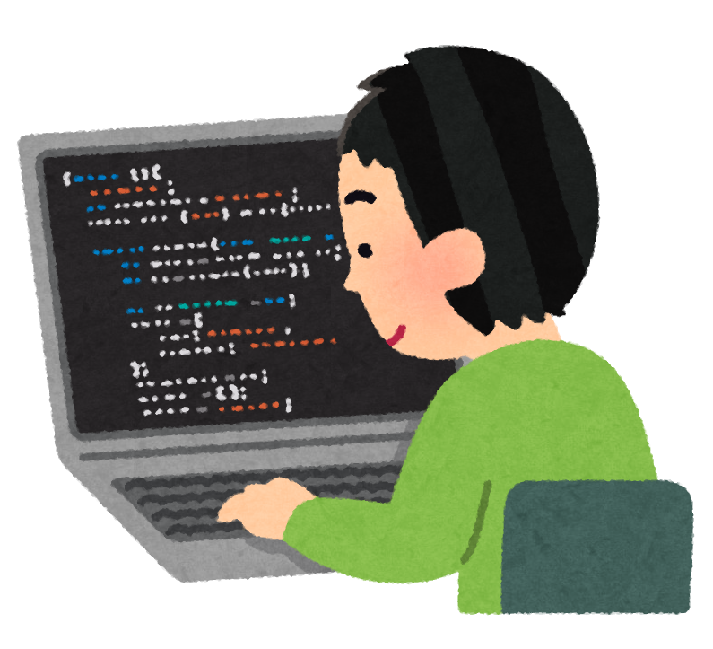
背景
使ったことのない言語でのアプリ開発
学びながらでも無理なく作れる
拡張しやすい

Slide 3

コンセプト
必要最小限
余計な操作なし
習慣化

Slide 4
機能一覧
タスクの追加・編集・削除
完了・未完了の切り替え
タグによる切り替え
Firebaseでリアルタイム同期

Slide 5
実機説明

Slide 6
開発環境＆参考URL
Flutter 3.24.3
Dart 3.8.1
Visual studio code 1.101.2
Firebase
（Flutterで始めるアプリ開発）
https://www.flutter-study.dev/

Slide 7
感想
flutterむずい
デザインがよくわからん
拡張すると干渉しまくり

